Slide 1

XÂY DỰNG WEBSITE THƯƠNG MẠI ĐIỆN TỬ
FACULTY OF MATHEMATICS AND COMPUTER SCIENCE
UNIVERSITY OF SCIENCE, HO CHI MINH CITY, VIET NAM
GVHD: TS…
SVTH: Nguyễn Văn Minh

Slide 2

TỔNG QUAN VỀ ĐỀ TÀI
01
02
03
04
PHÂN TÍCH VÀ THIẾT KẾ HỆ THỐNG
TỔNG QUAN ĐỀ TÀI
Lý do chọn đề tài, mục tiêu, đối tượng nghiên cứu …
Sơ đồ thiết kế từ phan tích nghiệp vụ bài toán
THIẾT KẾ CƠ SỞ DỮ LIỆU
KẾT LUẬN
Tạo cơ sở dữ liệu từ bước phan tích
Đưa ra kết quả bài toán và hướng phát triển…

Slide 3
TỔNG QUAN ĐỀ TÀI
Lý do chọn đề tài
Qua khảo sát tại cửa hàng, em thấy việc quản lý còn nhiều hạn chế như:
Quản lý sản phẩm một cách thủ công nên còn khó khăn, nhiều sai sót
Không quản lý được khách hàng quen thuộc, khách hàng tiềm năng
Chỉ tiếp cận được khách hàng trong khu vực
Trên cơ sở thực tế đó em đã chọn đề tài “xây dựng website bán điện thoại di động và phụ kiện”

Slide 4
TỔNG QUAN ĐỀ TÀI
Mục tiêu nghiên cứu đề tài
Xây dựng được website bán hàng đảm bảo tính chính xác và khoa học đồng thời đáp ứng được nhu cầu của nhân viên và khách hàng
Đối tượng và phạm vi nghiên cứu
- Đối tượng nghiên cứu: Là các quy chế và hoạt động của nhân viên và khách hàng mua hang tại cửa hàng
- Phạm vi nghiên cứu: Quá trình mua bán giữa cửa hàng với khách hang.

Slide 5


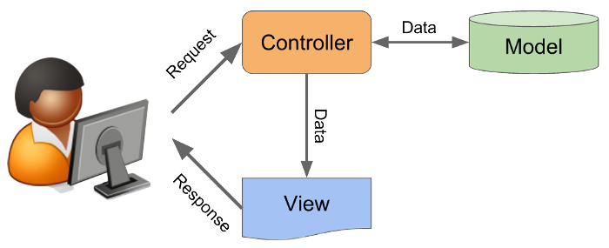
TỔNG QUAN ĐỀ TÀI
Giải pháp công nghệ
Cơ sở dữ liệu Sql Server
Ngôn ngữ C# (Asp.net mvc)
Html&css, Javascript, jquery…

Slide 6
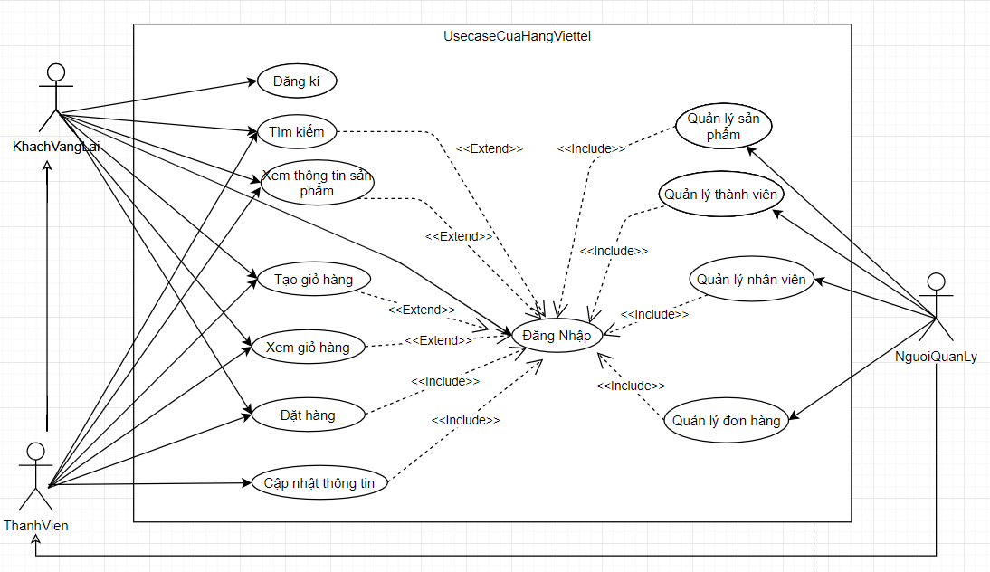
PHÂN TÍCH HỆ THỐNG
Usecase Ecommerce
Sơ đồ Usecase bán hàng

Slide 7
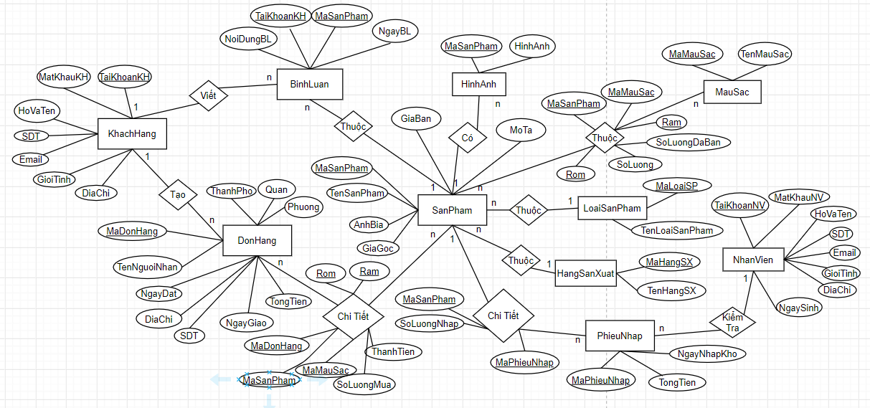
PHÂN TÍCH HỆ THỐNG
Sơ đồ ERD bán hàng

Slide 8
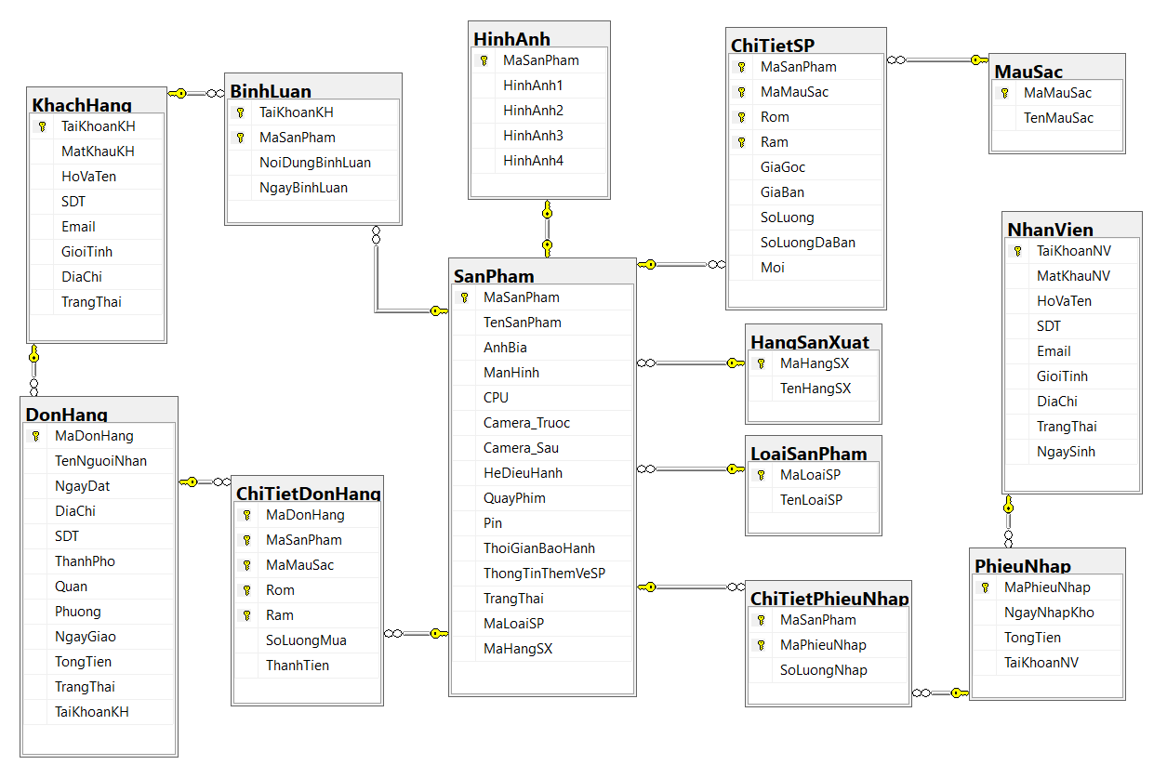
THIẾT KẾ CƠ SỞ DỮ LIỆU
Mô hình cơ sở dữ liệu quan hệ

Slide 9
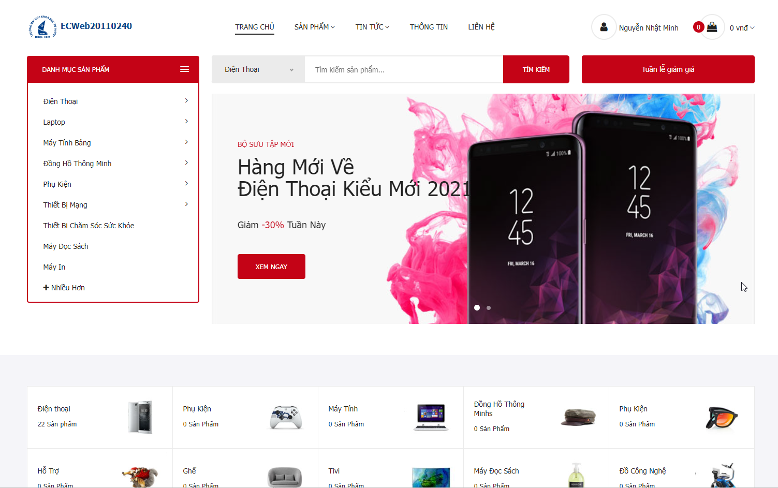
XÂY DỰNG CHƯƠNG TRÌNH
Trang giao diện người dùng

Slide 10
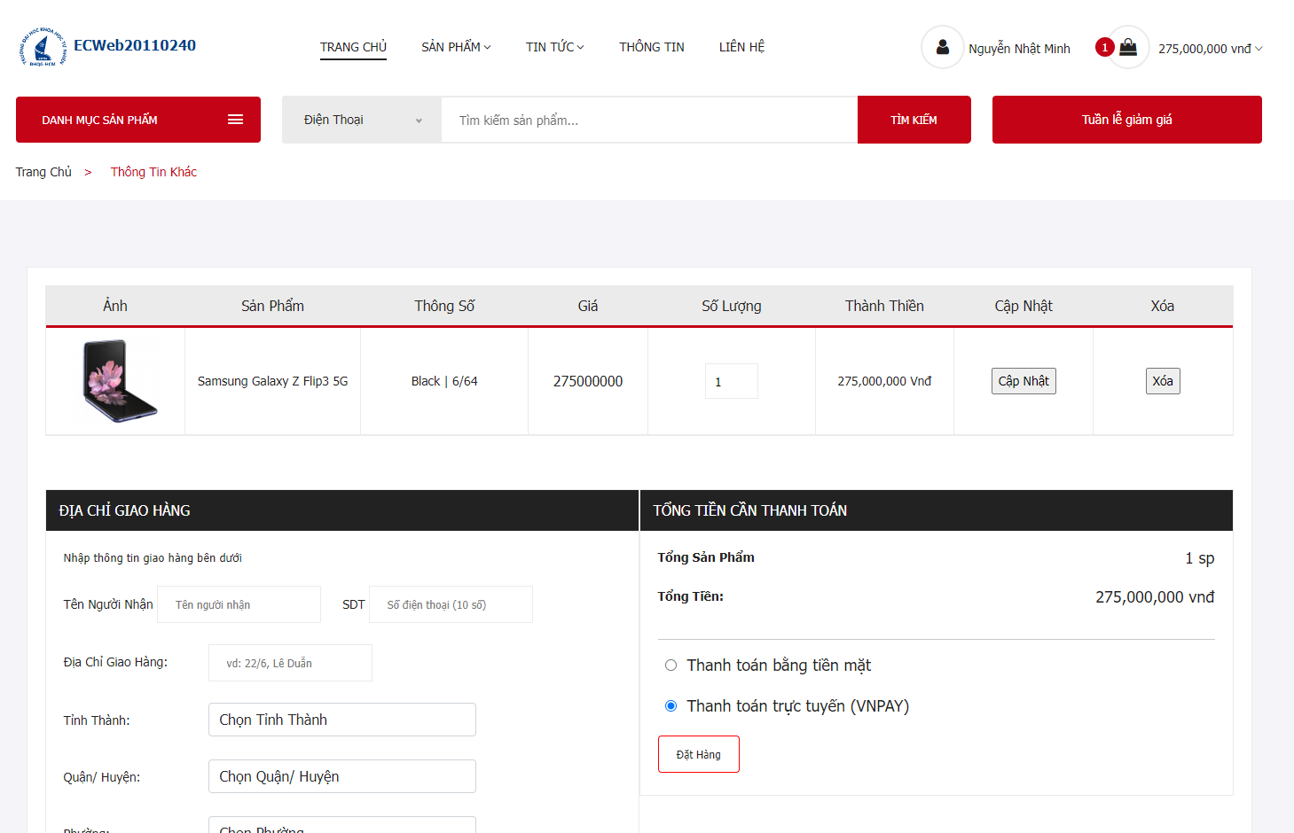
XÂY DỰNG CHƯƠNG TRÌNH
Giao diện giỏ hàng

Slide 11
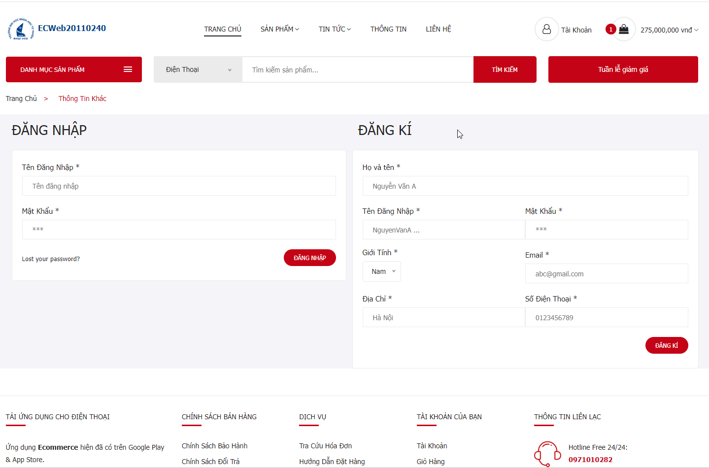
XÂY DỰNG CHƯƠNG TRÌNH
Giao diện đăng kí, đăng nhập

Slide 12
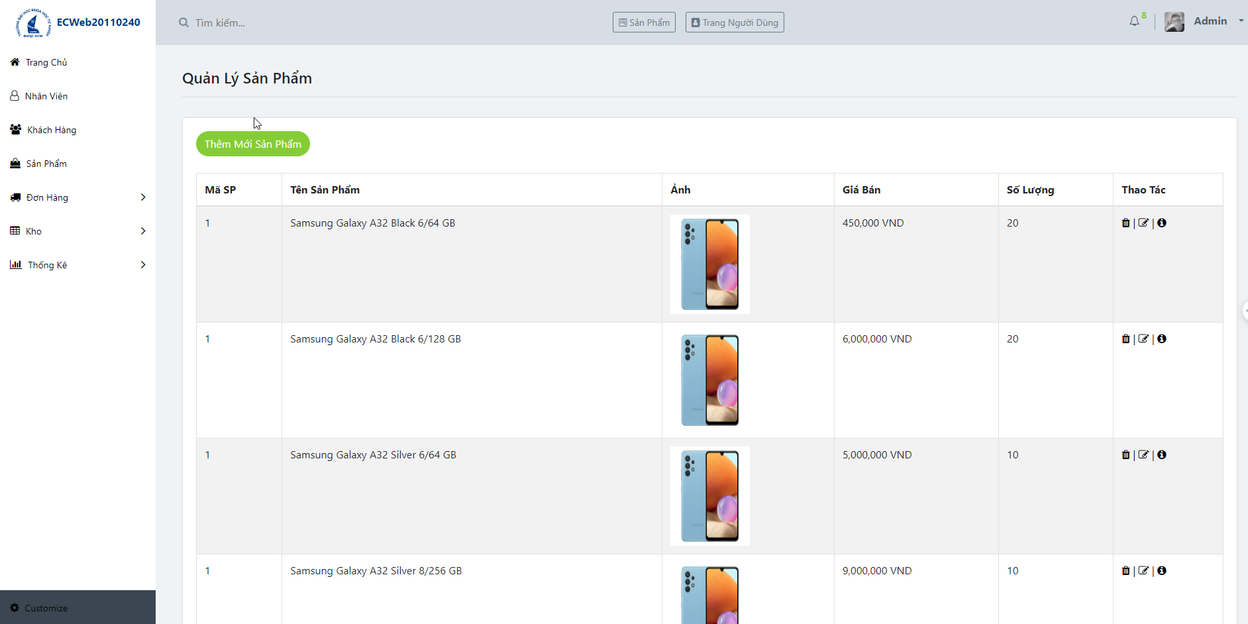
XÂY DỰNG CHƯƠNG TRÌNH
Giao diện trang quản trị

Slide 13
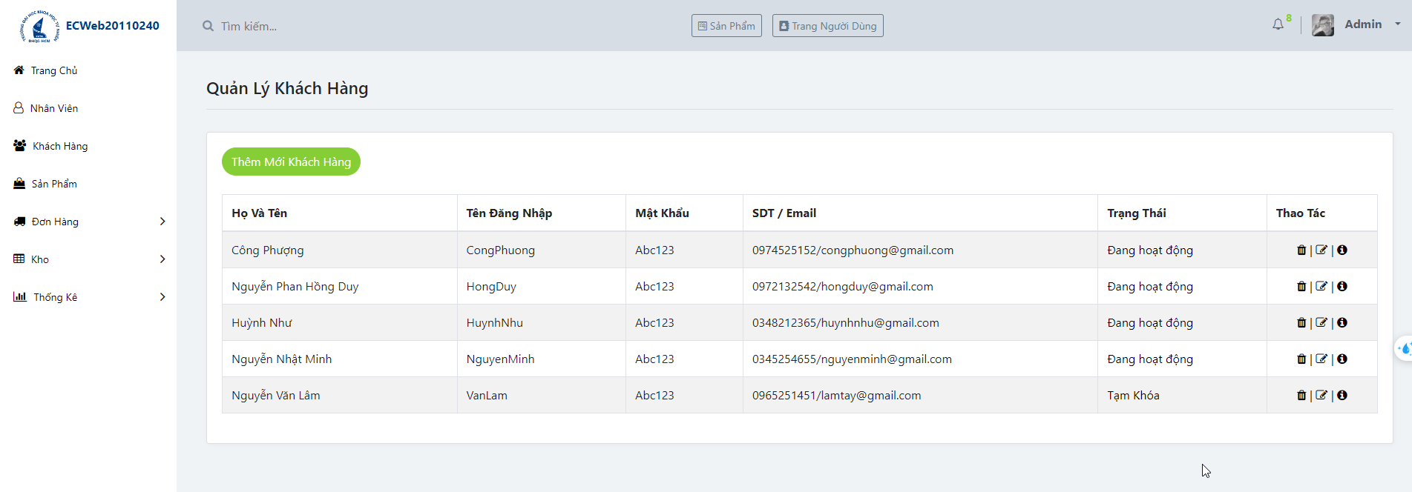
XÂY DỰNG CHƯƠNG TRÌNH
Giao diện quản lý khách hàng

Slide 14
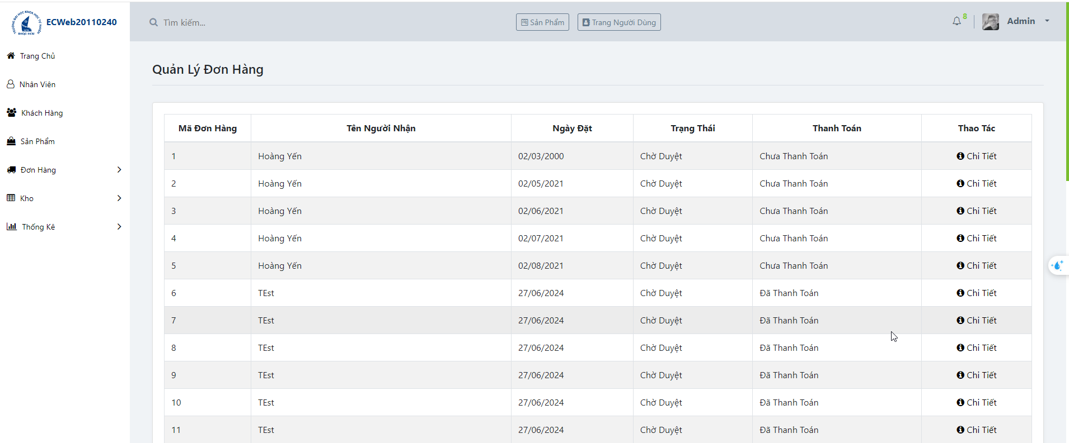
XÂY DỰNG CHƯƠNG TRÌNH
Giao diện quản lý đơn hàng

Slide 15
DEMO CHƯƠNG TRÌNH

Slide 16
KẾT LUẬN
Ưu điểm
Xây dựng được website với giao diện thân thiện, dễ sử dụng
Giúp việc quản lý sản phẩm, quản lý đơn hàng một cách dễ dàng hơn
Khuyết điểm
Bảo mật chưa cao, tốc độ xử lý còn chậm, giao diện chưa được tối ưu
Hướng phát triển
Bổ sung nhiều chức năng thực tế hơn như: Tính được thời gian giao hang dự kiến, các khung sờ giảm giá từng sản phẩm…

Slide 17
THANK YOU
Design by: NguyenMinh

